Slide 1
Sisteme Tolerante la Defecte Introducere
Dr. Ing. Cristian Chilipirea – cristian.chilipirea@gmail.ro

Slide 3



Who am I?
Licență Inginer
Calculatoare
Master științific
Sisteme de Calcul Paralel și Distribuit
- cum laude
Doctorat
Crowd Data Analytics As Seen From WiFi
A Critical Review

Slide 4

Who am I?
Student Assistant
Concurrency & Multithreading
Asistent Universitar
Algoritmi Paraleli și Distribuiți
Arhitecturi Paralele
Programare Web
Protocoale de Comunicație
Programarea Calculatoarelor

Slide 5

Who am I?
Lector
Structuri de Date și Algoritmi
Sisteme Tolerante la Defecte
Arhitecturi Paralele
Senior Technical Program Manager
Azure Core

Slide 7
Așteptări?
Ce vă așteptați să facem la Sisteme Tolerante la Defecte?
Cu ce tehnologii vă așteptați să lucrăm?
Ce vă așteptați să învățați?
Ce sistem/mecanism de toleranță la defecte cunoașteți?

Slide 8
Regulament
Rezolvarea laboratoarelor este obligatorie
Se rezolvă exclusiv pe platformă.
Se pot prezenta cu o mică întârziere.
Laboratoarele se rezolvă individual și vor fi verificate anti-plagiat
Temele se rezolvă individual și vor fi verificate anti-plagiat
Orice plagiat detectat va duce la cerere exmatriculare

Slide 9
Indicații prevenire plagiat
Este încurajată folosirea Internetului. Orice preluare trebuie corect citată.
Laborator
NU este permis mutat cod de la un student la altul.
Este permis uitat scurt unul peste codul celuilalt, arătat un detaliu mic.
Este încurajată discutarea problemelor.
Teme
NU este permis copiat de cod (de pe net, de la coleg, de la terț).
NU este permis văzut codul unui coleg.
Se pot discuta probleme punctuale, dar NU spus explicit soluția.
Examen
NU este permisă nici o interacțiune cu alte persoane.

Slide 10
Notare
6 puncte Teme
Minim 50% punctaj pe fiecare temă pentru promovare
2 puncte Examen parțial
Minim 50% pentru promovare
2 puncte Examen final
Minim 50% pentru promovare

Slide 11
Obiective
Dezvoltarea abilităților pentru:
Proiectarea și implementarea aplicațiilor distribuite
Depanarea unor aplicații distribuite
Demonstrarea corectitudinii și scalabilității unui program distribuit
Proiectarea și implementarea sistemelor de servicii bazate pe containere și orchestrare
Proiectarea și implementarea aplicațiilor Cloud
Dezvoltarea, implementarea și utilizarea tehnicilor pentru obținerea consistenței și rezilienței unui sistem

Slide 13
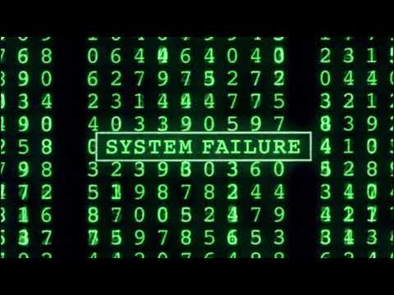
Cauze Defecte în calculatoare:
Probleme software
Presupuneri greșite
Erori de design, de logică sau de programare (ex: Bug-uri)
Folosire neașteptată sau necorespunzătoare
Depășirea resurselor disponibile
Hardware
Rezistență limitată în timp
Supraîncălzire
Supratensiune
Multe, multe, multe.... Multe altele.
Notes:
https://i.ytimg.com/vi/JBPYjsjZOKw/hqdefault.jpg

Slide 14
Mai mult decât toleranță la defecte
Trebuie să:
Acceptăm defectele
Așteptăm defectele
Fim îngrijorați când nu identificăm defecte
Fim îngrijorați dacă nu am avut un defecte de prea mult timp
“A pessimist is never disappointed”

Slide 15
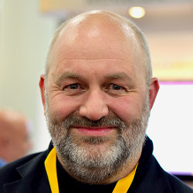
Mai mult decât toleranță la defecte
“Everything fails,
All the time”
Werner Vogels –Amazon CTO

Slide 16

Mai mult decât toleranță la defecte
“Wear your failure as a badge of honour”
Sundar Pichai – Alphabet CEO

Slide 17

Mai mult decât toleranță la defecte
“Microsoft is always two years away from failure”
Bill Gates – Founder of Microsoft

Slide 18

Un singur sistem mereu se va defecta
Soluția?
Notes:
https://static.thenounproject.com/png/2390785-200.png

Slide 19

Un singur sistem mereu se va defecta
Soluția?
2 sisteme
Notes:
https://i.pinimg.com/originals/fb/45/f9/fb45f945930d17ec92e3f2e04e42b90a.png

Slide 20
Un singur sistem mereu se va defecta
Soluția?
2 sisteme
Dar dacă unul se defectează? (am reveni la cazul precedent)
Notes:
https://i.pinimg.com/originals/fb/45/f9/fb45f945930d17ec92e3f2e04e42b90a.png
https://static.thenounproject.com/png/2390785-200.png

Slide 21
Un singur sistem mereu se va defecta
Soluția?
2 sisteme
Dar dacă unul se defectează? (am reveni la cazul precedent)
3 sisteme
Notes:
https://i.pinimg.com/originals/fb/45/f9/fb45f945930d17ec92e3f2e04e42b90a.png

Slide 22
Un singur sistem mereu se va defecta
Soluția?
2 sisteme
Dar dacă unul se defectează? (am reveni la cazul precedent)
3 sisteme
Deci 5 sisteme, să fim siguri.
Notes:
https://i.pinimg.com/originals/fb/45/f9/fb45f945930d17ec92e3f2e04e42b90a.png
https://static.thenounproject.com/png/2390785-200.png

Slide 23
Deci…

Slide 24
Deci… Programare Distribuită

Slide 25
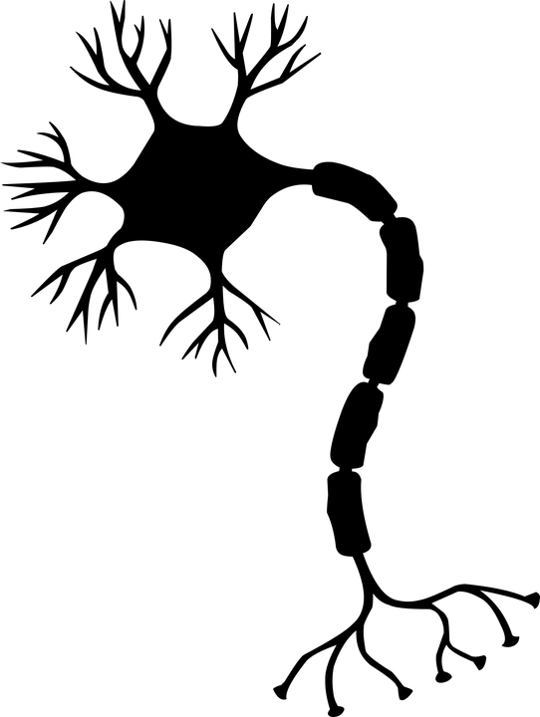
Programare distribuită
“Studierea unui neuron se numește neuroștiință. Studierea a doi neuroni se numește psihologie.”
În cazul nostru, programarea distribuită reprezintă programarea a cel puțin două sisteme de calcul pentru rezolvarea unei probleme.
Notes:
https://www.pngfind.com/download/hixxmoR_nerve-cell-neuron-brain-neurons-nervous-system-peripheral/

Slide 26
Calcul Paralel vs Distribuit vs Secvențial

Slide 27
Calcul Secvențial
Instrucțiunea 1
Sistem calcul secvențial
Instrucțiunea 2
Procesor
(CPU)
Instrucțiunea 3
Memorie
(RAM)
Instrucțiunea 4

Slide 28
Calcul Paralel
Instrucțiunea 1a
Instrucțiunea 1b
Sistem calcul paralel
Instrucțiunea 2a
Instrucțiunea 2b
Procesor
(CPU)
Procesor
(CPU)
Procesor
(CPU)
...
Instrucțiunea 3a
Instrucțiunea 3b
Memorie (RAM)
Instrucțiunea 4a
Instrucțiunea 4b

Slide 29
Calcul Distribuit
Sistem calcul distribuit
Procesor
(CPU)
Procesor
(CPU)
Instrucțiunea 1a
Instrucțiunea 1b
Instrucțiunea 2a
Instrucțiunea 2b
Memorie
(RAM)
Memorie
(RAM)
...
Instrucțiunea 3a
Instrucțiunea 3b
Instrucțiunea 4a
Instrucțiunea 4b
Procesor
(CPU)
Procesor
(CPU)
Memorie
(RAM)
Memorie
(RAM)

Slide 30
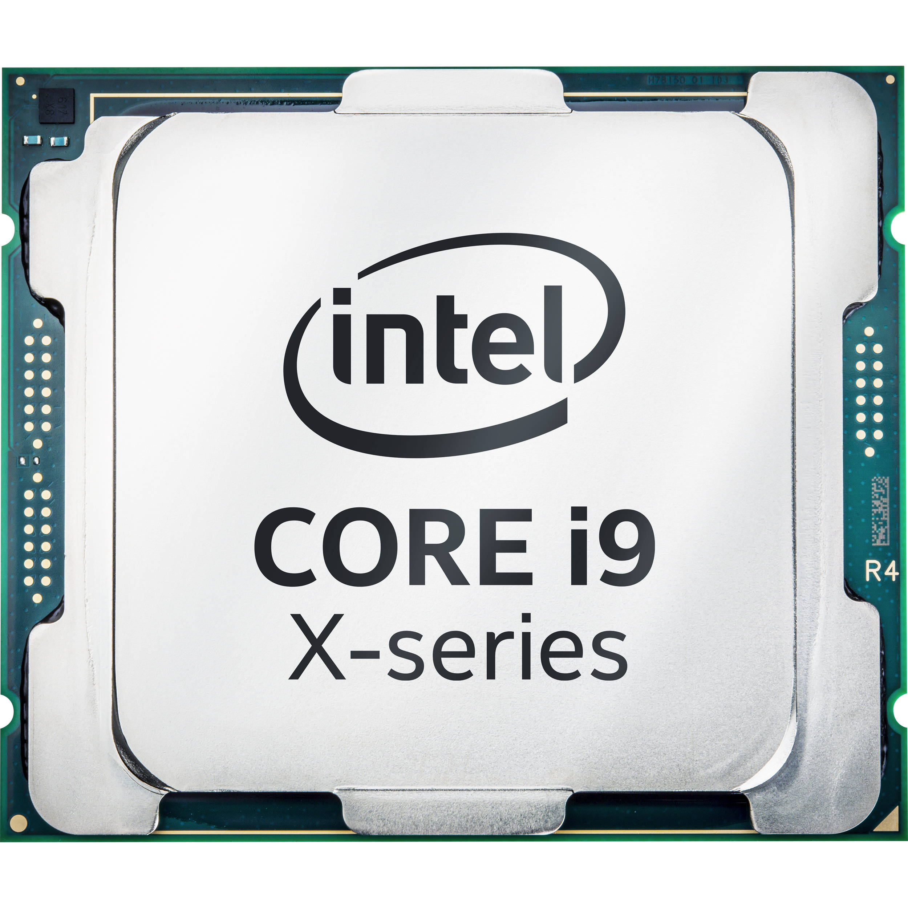
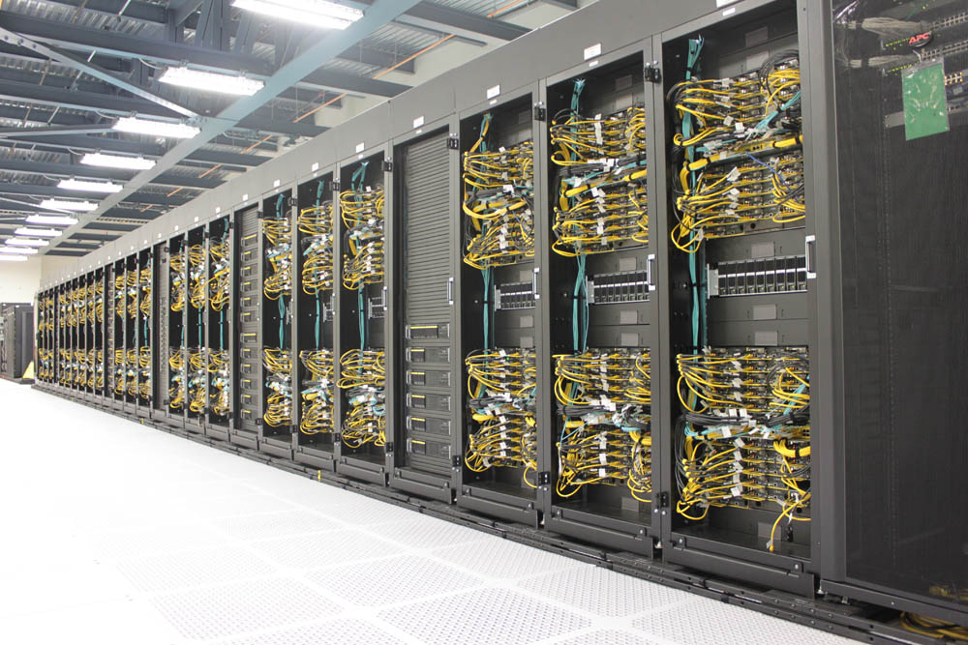
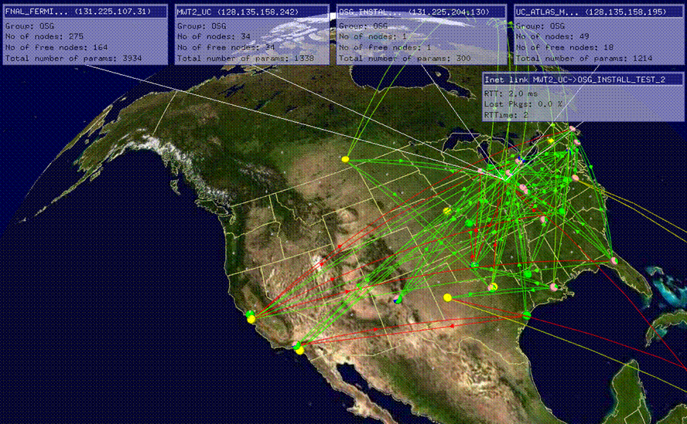
Resurse fizice
Procesor – multi-core – 48 core-uri
(64 la AMD)
Cluster
Grid/Cloud
Notes:
Intel core i9 X-Series
https://www.bhphotovideo.com/images/images2500x2500/intel_cd8067303734701_core_i9_7940x_tetradeca_core_14_core_1368050.jpg
Grid from https://computing.llnl.gov/tutorials/lc_resources/images/quartz01.1000pix.jpg
CTS-1 systems become available in late 2016 - early 2017. These systems are based on Intel Broadwell E5-2695 v4 processors, 36 cores per node, 128 GB node memory, with Intel Omni-Path 100 Gb/s interconnect. They include: SystemNetworkNodesCoresTflops Agate SCF 48 1,728 58.1 Borax OCF-CZ 48 1,728 58.1 Jade SCF 2,688 96,768 3,251.4 Mica SCF 384 13,824 530.8 Quartz OCF-CZ 2,688 96,768 3,251.4 RZGenie OCF-RZ 48 1,728 58.1 RZTopaz OCF-RZ 768 27,648 464.5 RZTrona OCF-RZ 20 720 24.2
Monalisa

Slide 31
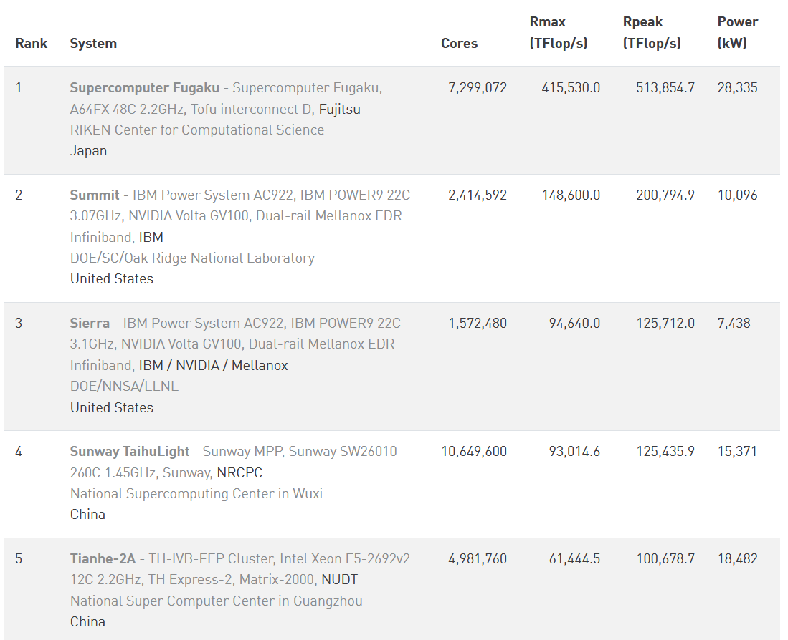
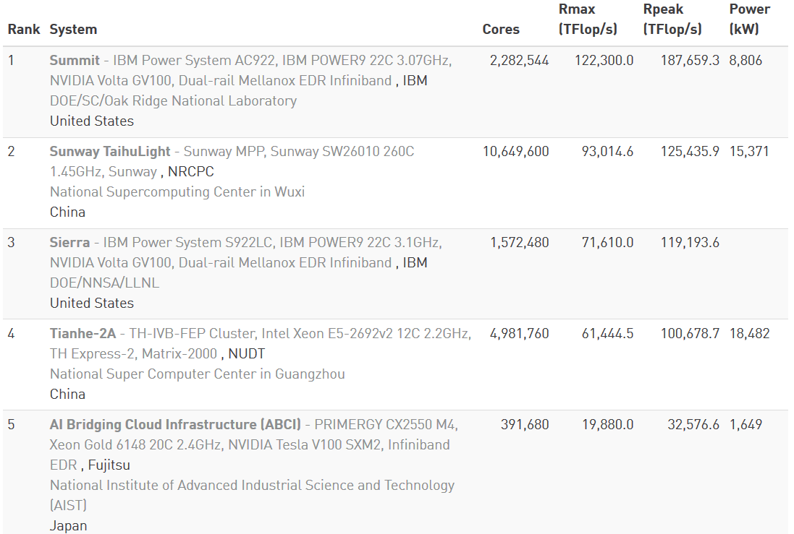
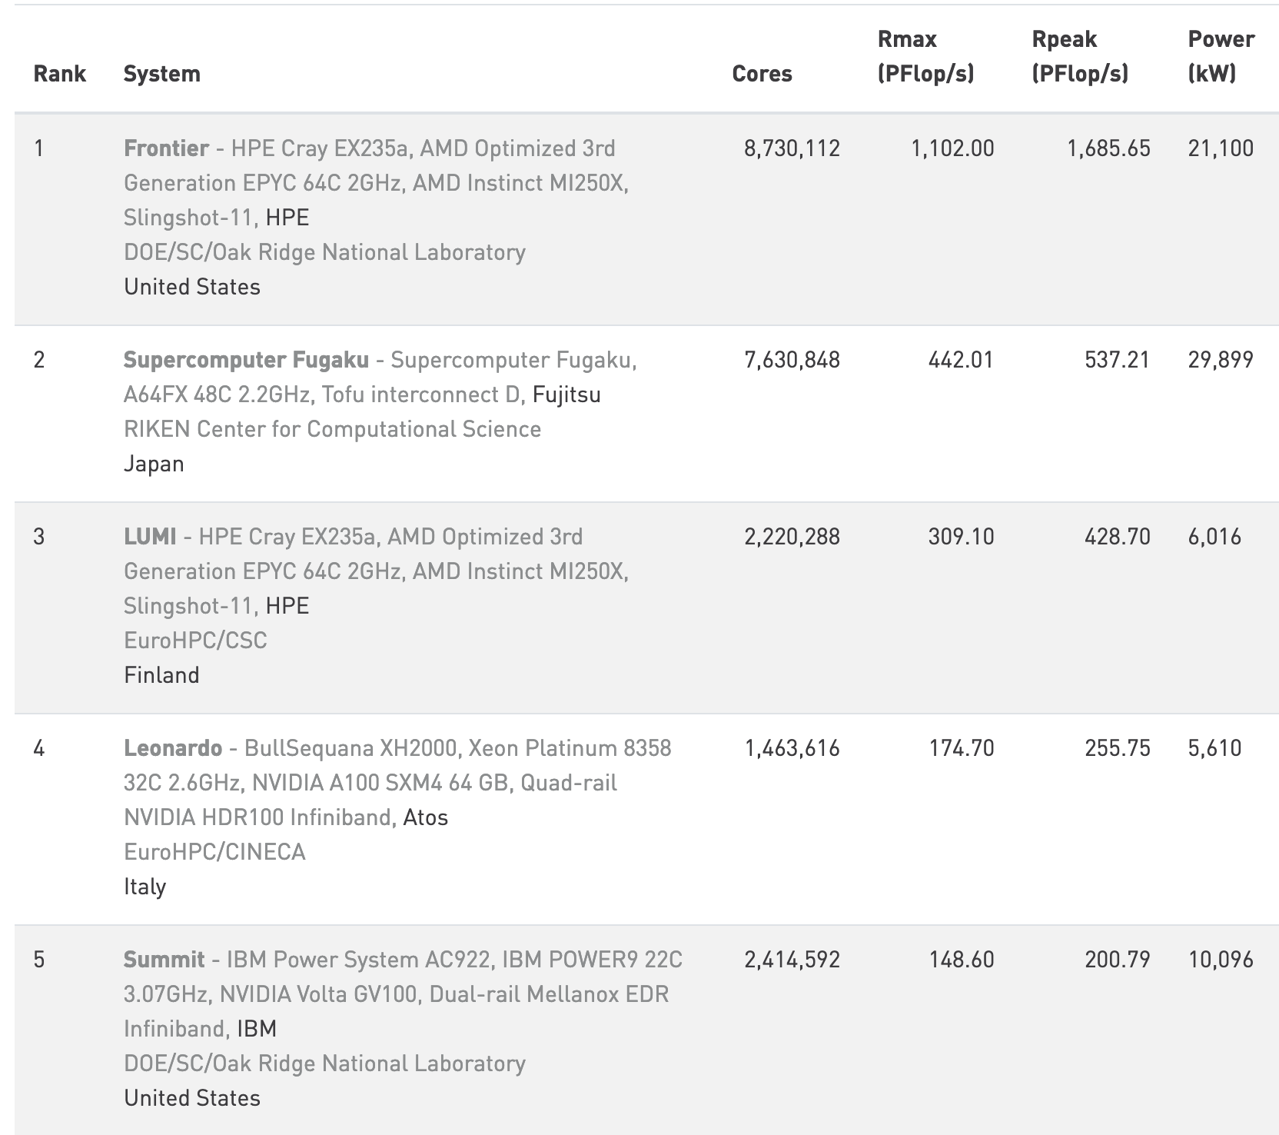
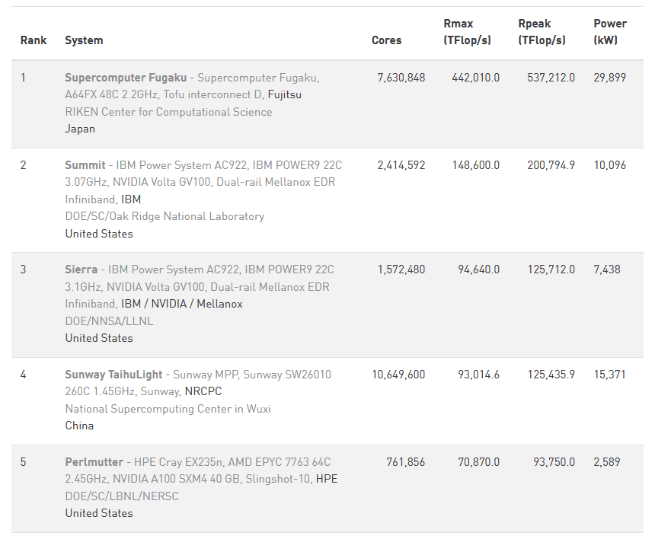
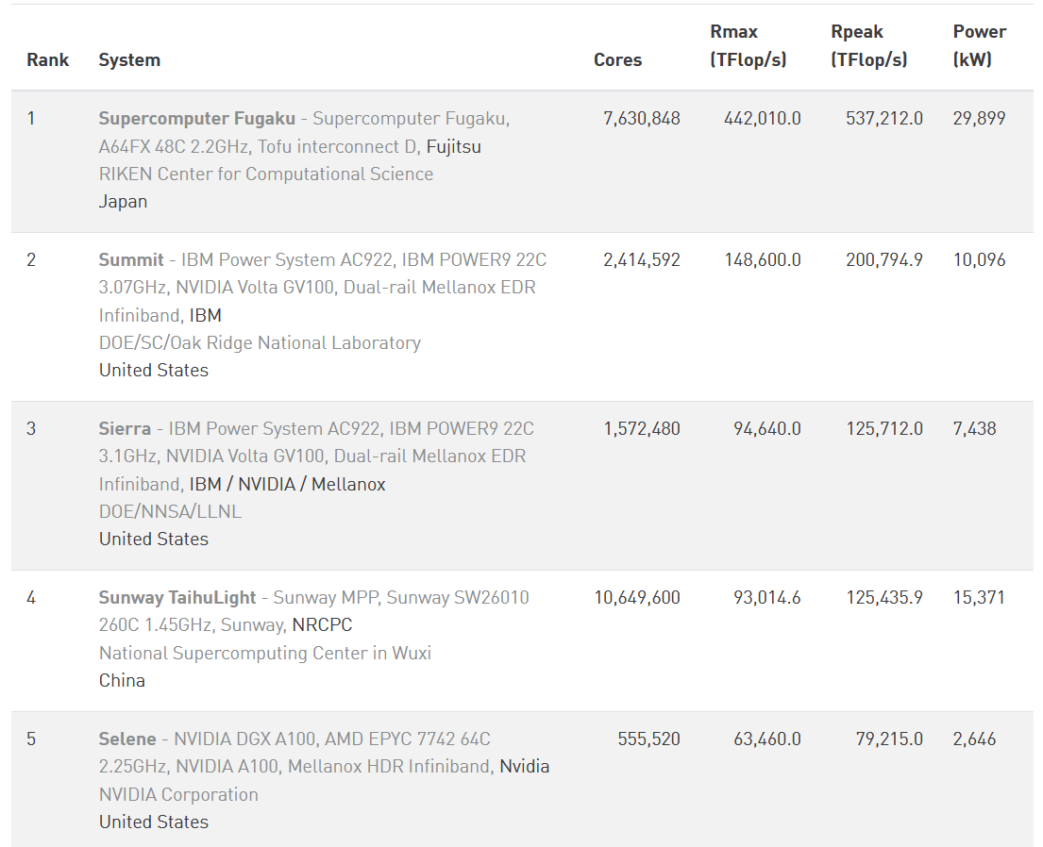
Supercomputers (top500.org)

Slide 32
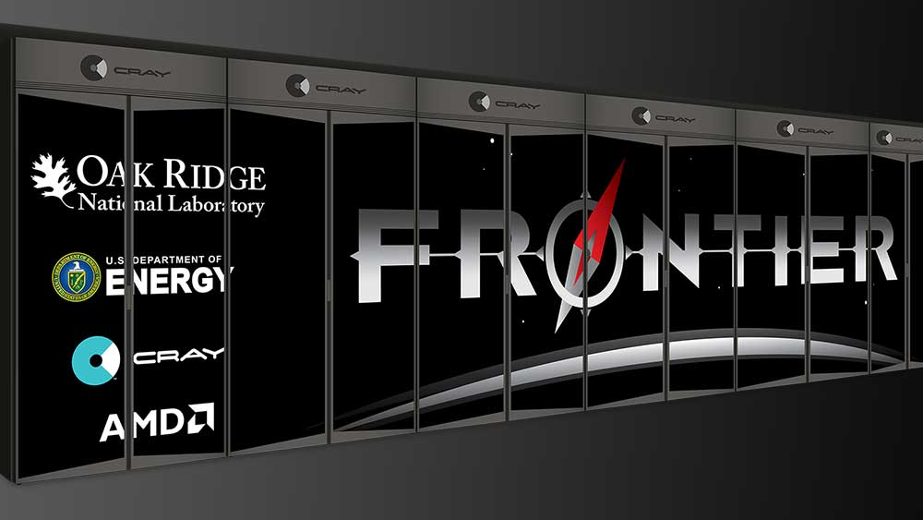
Frontier

Slide 33
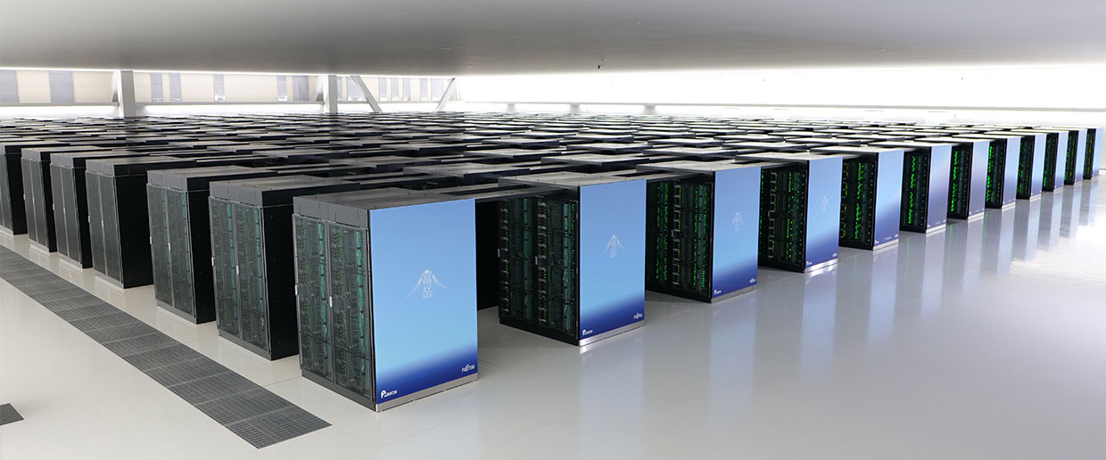
Fugaku
Notes:
https://spectrum.ieee.org/image/MzY1NDg0NQ.jpeg

Slide 34
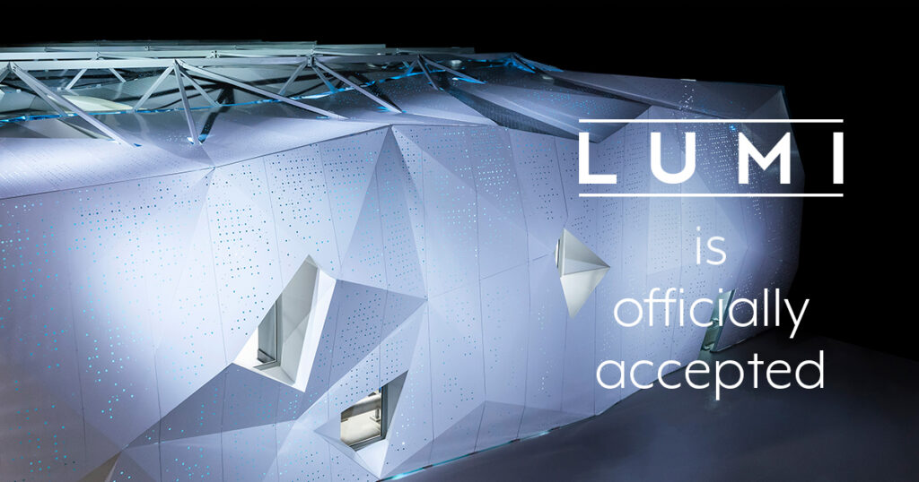
Lumi

Slide 35
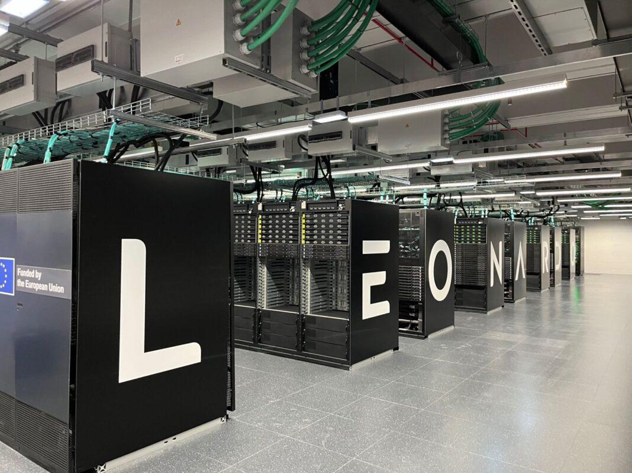
Leonardo

Slide 36
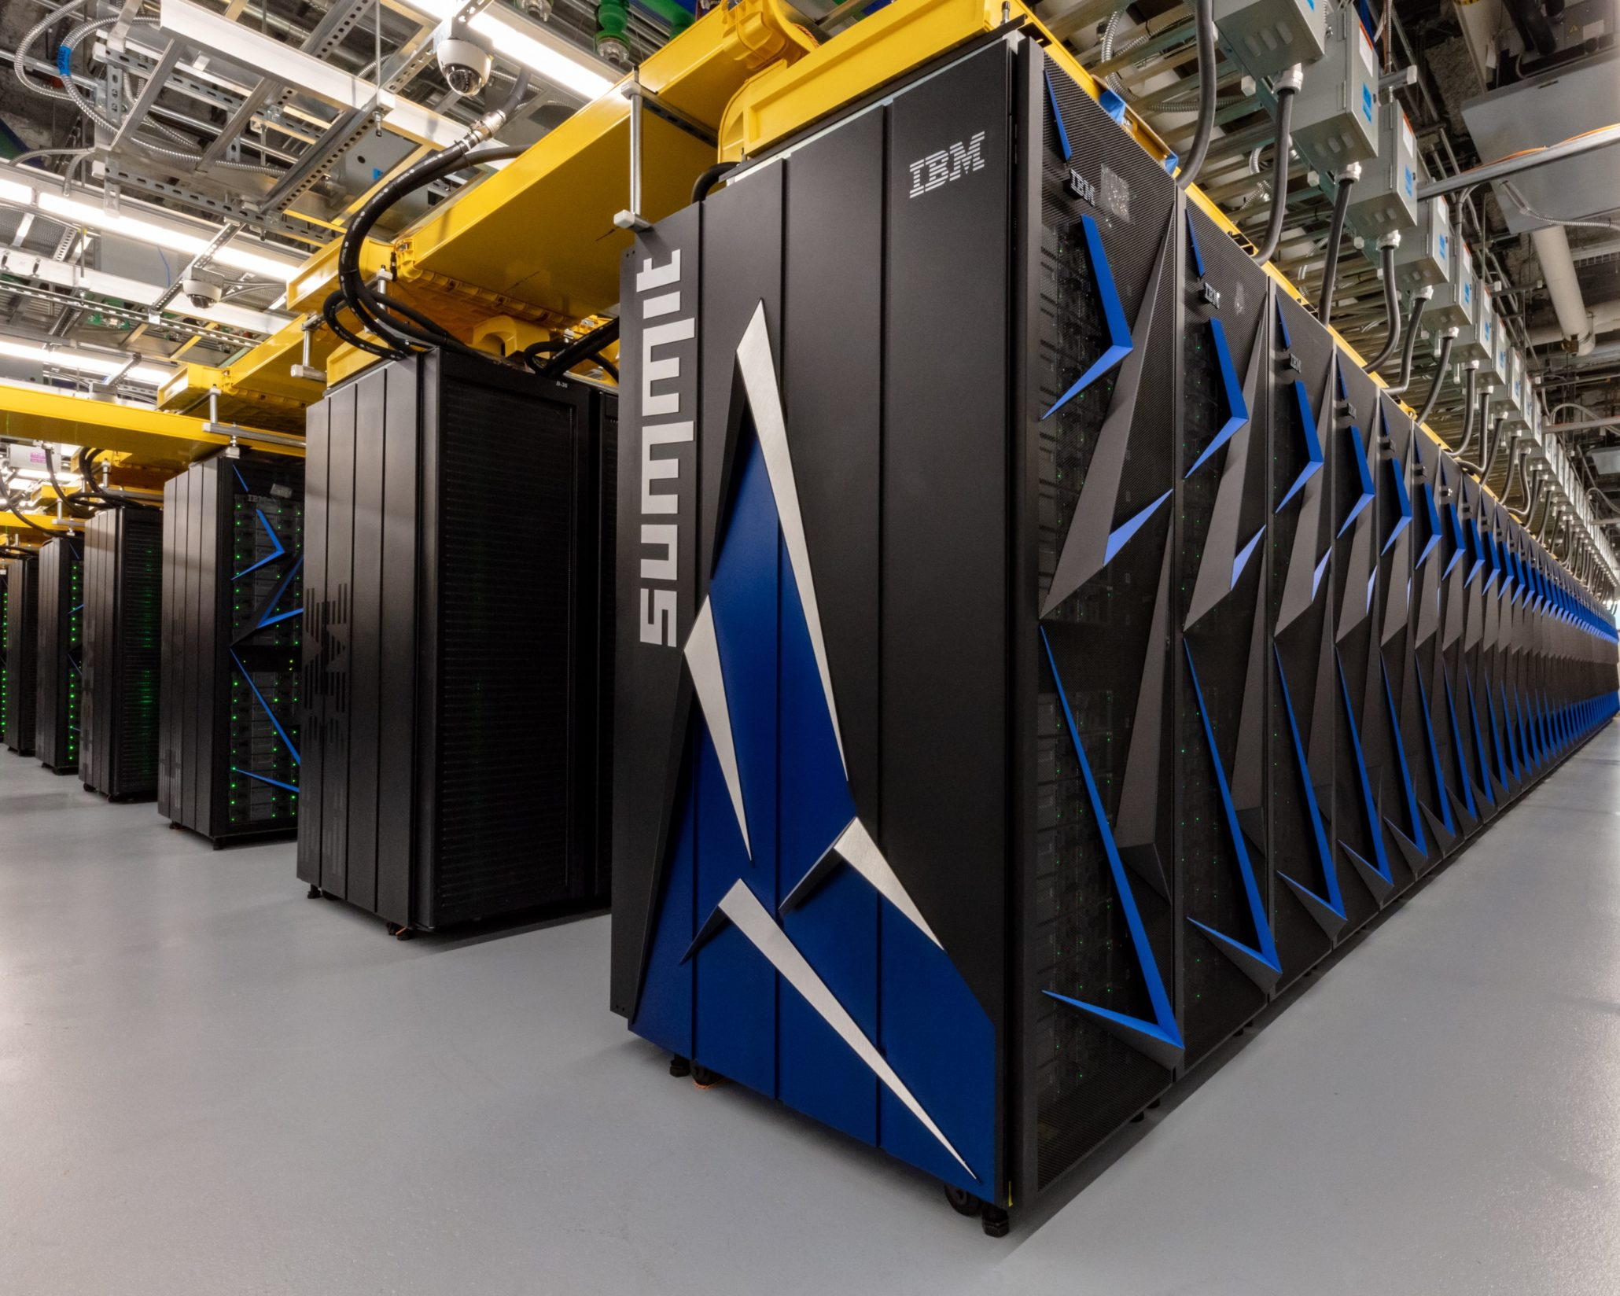
Summit

Slide 37
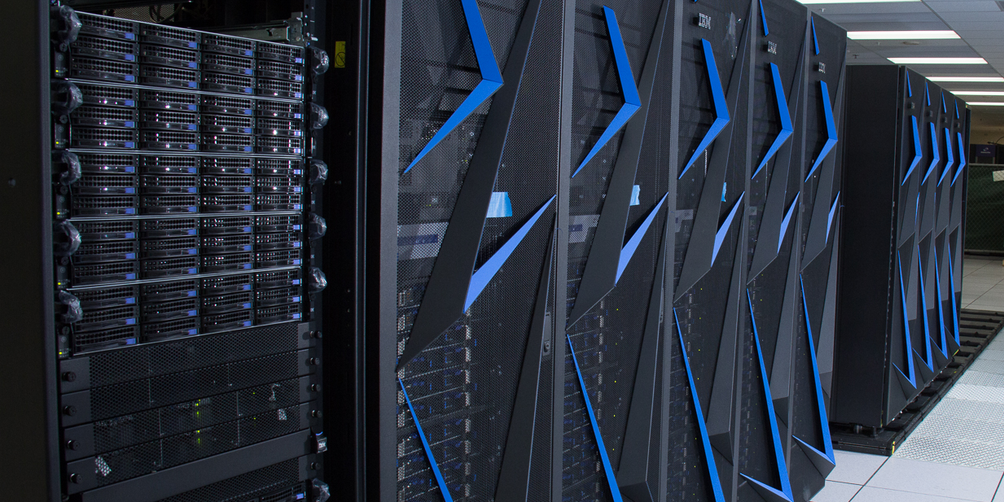
Sierra

Slide 38
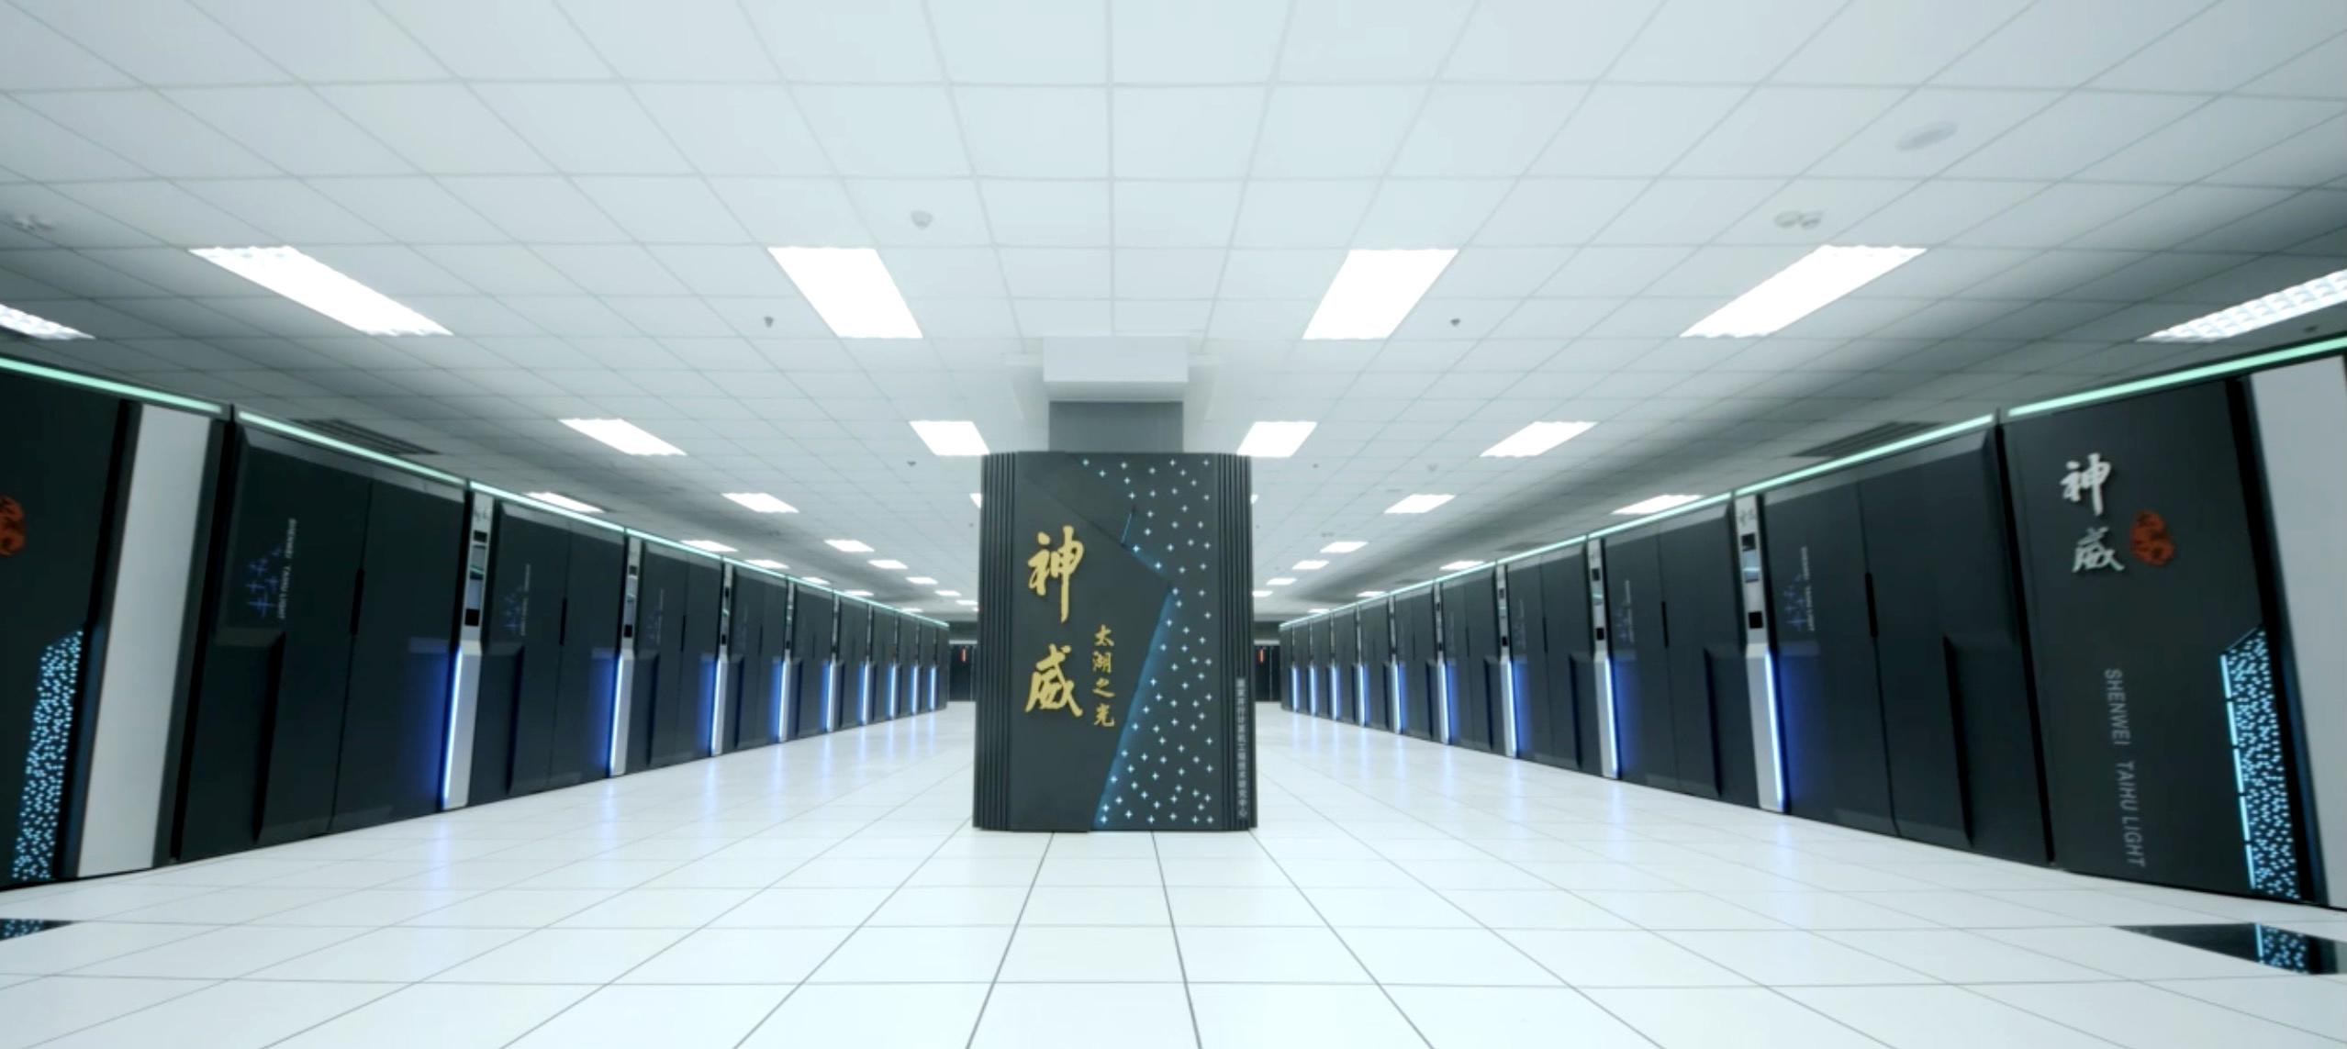
Sunway TaihuLight

Slide 39
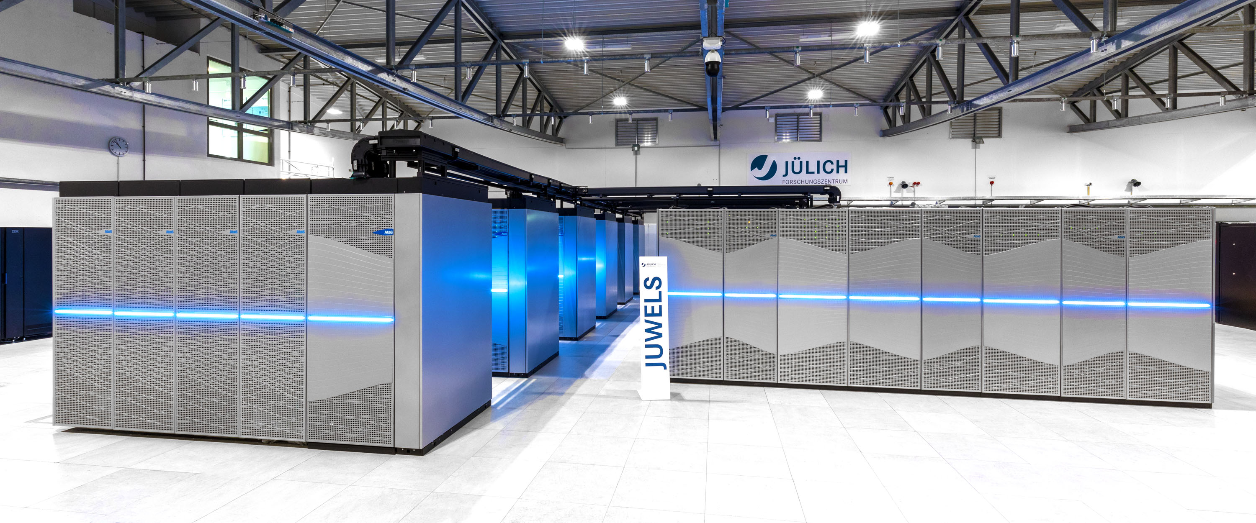
JUWELS
Notes:
https://www.fz-juelich.de/SharedDocs/Bilder/PORTAL/DE/pressebilder/PM2020/2020-11-16-juwels-450.jpg?__blob=poster

Slide 40

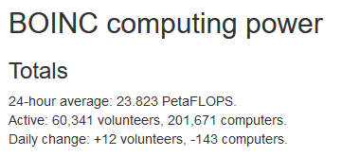
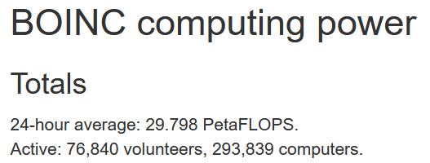
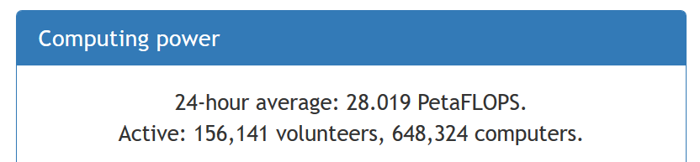
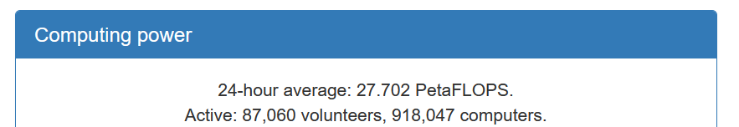
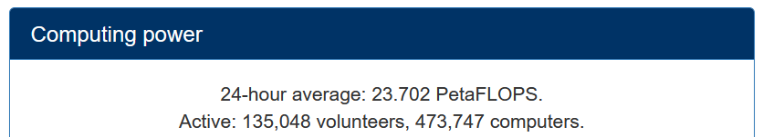
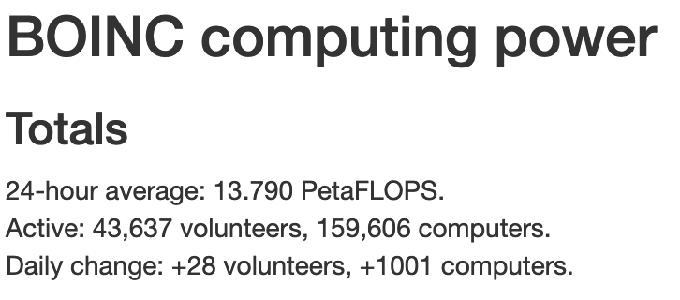

Slide 41





Tehnologiile pe care le vom folosi

Slide 42
MPI
Framework care facilitează
Pornirea programelor distribuite (procese pe același sistem sau pe sisteme diferite, dar strâns conectate – ideal aceeași rețea)
Conectarea proceselor unui program distribuit (accept, bind, connect)
Simplificarea identificării (identificatori în loc de IP, port)
Simplificarea comunicării (oferă funcții gen Send/Recv, Broadcast)
Asigură comunicarea corectă pe sisteme cu arhitecturi de calcul diferite (little/big endian problems)

